Slide 1
SIS18 Einstellungen
Rück- und Ausblick 2025/26
Jens Stadlmann

Slide 2
Übersicht
Einstellungen 2025, subjektiver Rückblick
Erzeugen einer Neueinstellung aus vorhandenen „guten“ Einstellwerten
(Wie man zu denen kommt, erzählen die Kollegen)
ganz Kurz: Beam Modes 2.0
Langsame Extraktion und KO Extraktion

Slide 3
Subjektiver Rückblick 2025
In meiner letzten OP Schulung hatte ich 5 „Hauptthemen“:
  Schornsteine, Injektionseinstellung, Kühlung, Beam Modes,
  sowie HF Einstellungen und Maßnahmen beim Ausfall
Wir haben überdurchschnittlich schnell gekühlte Maschinen eingestellt (auch mit, am Ende, halb defektem Kühler) .
Trotz der Tatsache, dass die halbe Strahlzeit irgendeine HF Kavität kaputt war, hatten wir zumindest davon keinen gestörten Betrieb.
Schornsteine wurden regelmäßig benutzt und Querbeeinflussungen, (bei nur einem Strahl im TK), waren minimal.
Bei sehr vielen Maschineneinstellungen, wo mal als RS dazu kam, war nichts mehr zu optimieren.

Slide 4
Subjektiver Rückblick 2025
Fazit:
2025 war aus meiner Sicht eine anspruchsvolle Strahlzeit, die nie wirklich ruhig lief. Im Ergebnis, sieht es aber so aus.
Und der Widerspruch funktioniert nur wegen High- End Operating!
Ihr seit der HAMMER!
Danke!
So macht das richtig Spaß!
(2025 Themen sind im Anhang, für neue Kollegen

Slide 5
aus 2025: Generelles Vorgehen bei Strahleinstellungen
Bei neuer Ionenart:
  Beschleuniger Richtung Beamdump (HHD) einrichten.
  Erst Einstellmaschine schnelle Extraktion, geringe Intensität, bei erstem beschleunigtem Strahl sehen dass das Strahl rauskommt und DUMP trifft.
  Dann Injektion optimieren. Dabei auch Orbit(s) korrigieren.
    Diagnose: Orbitmessung, beide Trafos (Schnell/Langsam) , Schottky, Verlustmonitore, Gitter im TK/S12. Vertikale Anpassung über IPM und/oder First Turn Diagnose (S12 Gitter).
  Dann erst Maschine mit den gewonnenen Parametern für auf langsame Extraktion erzeugen und diese einstellen. (Zusätzliche Diagnose: Zähler in Beamline, bzw. an HHD)
  bei den Pattern „Sprechende Namen“ verwenden. Einstell_Experiment Einstell_Injektion_Gold usw.
Weitere Pattern mit der gleichen Ionenart aus Kopieren der Einstellmaschinen ableiten. Orbitkorrektur kopieren und überprüfen (ändert sich evtl. bei anderen Energien).

Slide 6
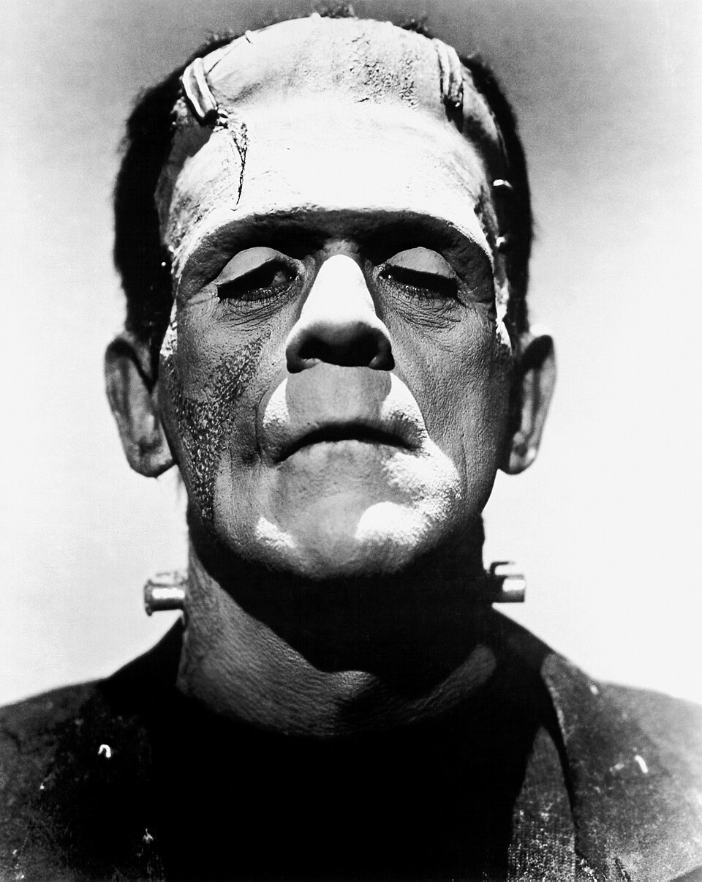

in 2026: „IGOR wir haben ein Monster erschaffen“
Oder die „Frankensteinmaschine“
Wegen der immer besseren Reproduzierbarkeit, der SIS (und HEBT) Einstellungen, macht es immer mehr Sinn, neue Einstellungen durch Kopie aus funktionierenden Maschinen zu übernehmen.
Welche Teile/Abschnitte sind das?
Happy Halloween!
(In Messel lohnt sich
ein Rundgang auch
für „Große“)

Slide 7
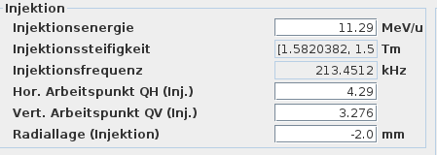
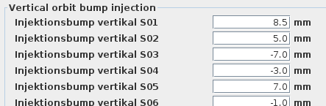
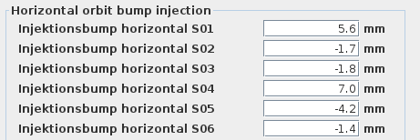
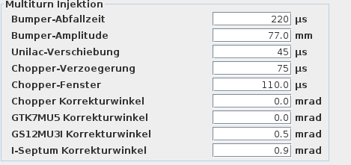
Injektionsparameter: Was muss ich kopieren?
Wenn ich eine etablierte Einstellung habe, mit einer gegeben Ionensorte im TK, reicht es diese Parameter zur übernehmen, um eine brauchbare Einstellung zu erzeugen.
Bei sehr unterschied- lichem Zyklus (Energie/ Rampen), muss ich nachtunen. Ist besser besser, als von vorne anfangen.
Extraktionsart -> egal
Diese beiden Felder:
Injektionsorbit!:
Bei geändertem Zyklus:
evtl. Nachkorrigieren!
Evtl Rampensteilheit und Extraktionsenergie (beeinflusst den Tune):

Slide 8
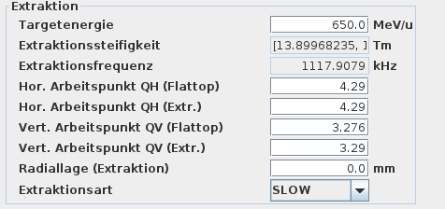
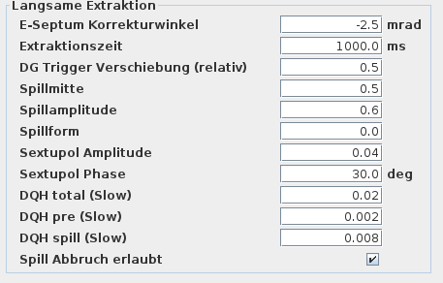
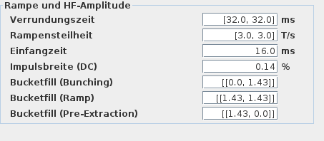
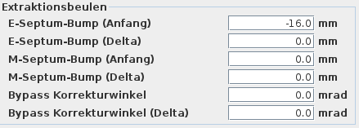
Extraktionsparameter: Was muss ich übernehmen/tunen
Gerade langsame Extraktionspara- meter lassen sich nicht so gut Übernehmen.
Bei gut kor- rigiertem Orbit aber „Diskussions-grundlage“ auch bei anderer Energie und Extraktionszeit.
1.) Alles was Extraktion heißt
2.) Extraktionsorbit Übernehmen
und Nachkorrigieren!
3.) HF bei Extraktion, Ja/Nein?
E Septumsbump DELTA fast nie

Slide 9
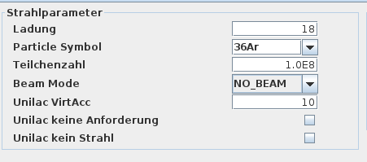

2ter Versuch:
Beam Mode “Stable Beam“ mit etwas Funktion.
Im Beam Mode „Stable Beams“ wirken die „default“ Maskierungen im MASP nicht mehr.
Beschleuniger hält an, wenn z.B. ein Leuchtschirm in den Strahlweg gefahren wird.
Plan ist, den Umgang damit in der Strahlzeit 2025 auszuprobieren. Bitte Auswählen, wenn für eine Maschine alles eingestellt ist und zurück auf „Pilot Beam“ bei Umstellung.
Einstellen, Optimieren
Strahl wird abgenommen
vom Experiment

Slide 10
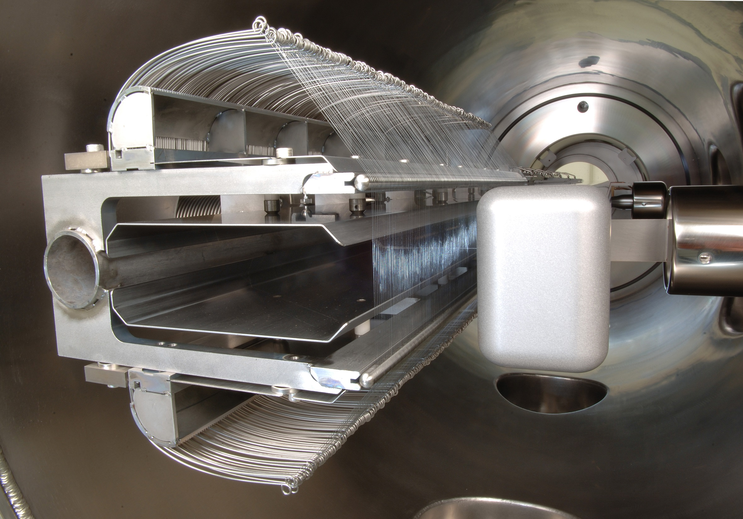
Langsame Extraktion: Prinzip
Extraktion über viele Turns mit Hilfe der Resonanz dritter Ordnung Q_{h,R} = 4 1/3
  Anregung Resonanz durch 6 Sextupole
  Verschiebung Q_{h} Richtung Resonanz
  Bildung einer Separatrix
    Stabiler und instabiler Bereich
    Fläche hängt ab von Sext.-Ampl. und Q_{h}
    Orientierung hängt ab von Sext.-Phase
  Transfer von Teilchen in instabilen Bereich
    Quadrupol-Methode
      Verkleinerung Separatrix durch Verschiebung von Q_{h} zur Resonanz
      Teilchenamplitude unverändert, dadurch wechseln Teilchen in instabilen Bereich
    Transverse-Knock-Out-Methode (KO)
      Feste Größe der Separatrix
      Vergrößerung der Teilchenamplitude durch Anregung, dadurch Verlassen der Separatrix
  Extraktion durch elektrostatisches Septum
    Ablenkung durch elektrisches Feld
    dünne(!) Drahtanode zur Minimierung der Verluste
Quadrupol-Methode
KO-Methode
Elektrostatisches Septum

Slide 11
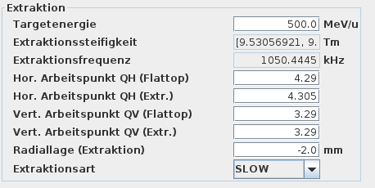
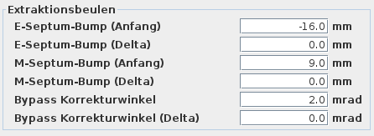
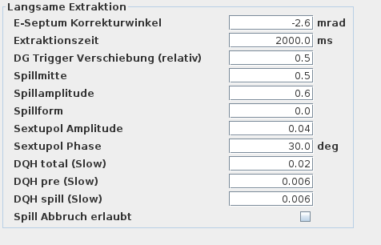
kurz -> langsame Extraktion
3 Bereiche im Modi:
  Extraktionsarbeitspunkt einstellen über QH Extr. und DQH pre
  E-Septumsbump (kein Delta!)
  M-Septumsbump (manchmal Delta)
  Bypass (oft Delta)
  Sextupol Ampiltude und Phase zusammen mit Bumps für Effizienz
  DQH Spill, Spillmitte usw.. Spillform (Finetuning)
Extraktionsarbeitspunkt:
QH (Extr.) + DQH pre
(hier 4.305 + 0.006 = 3.311)

Slide 12
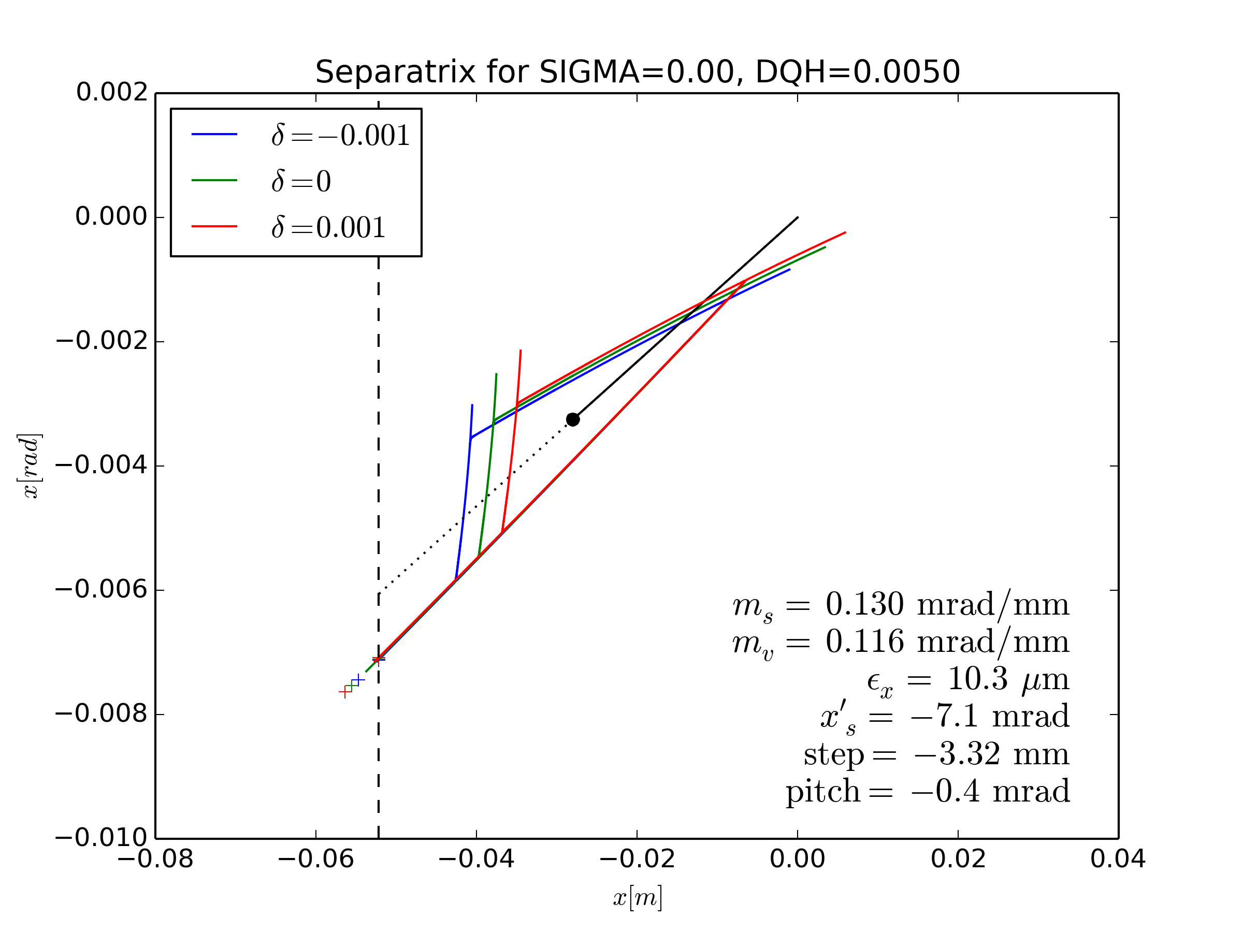
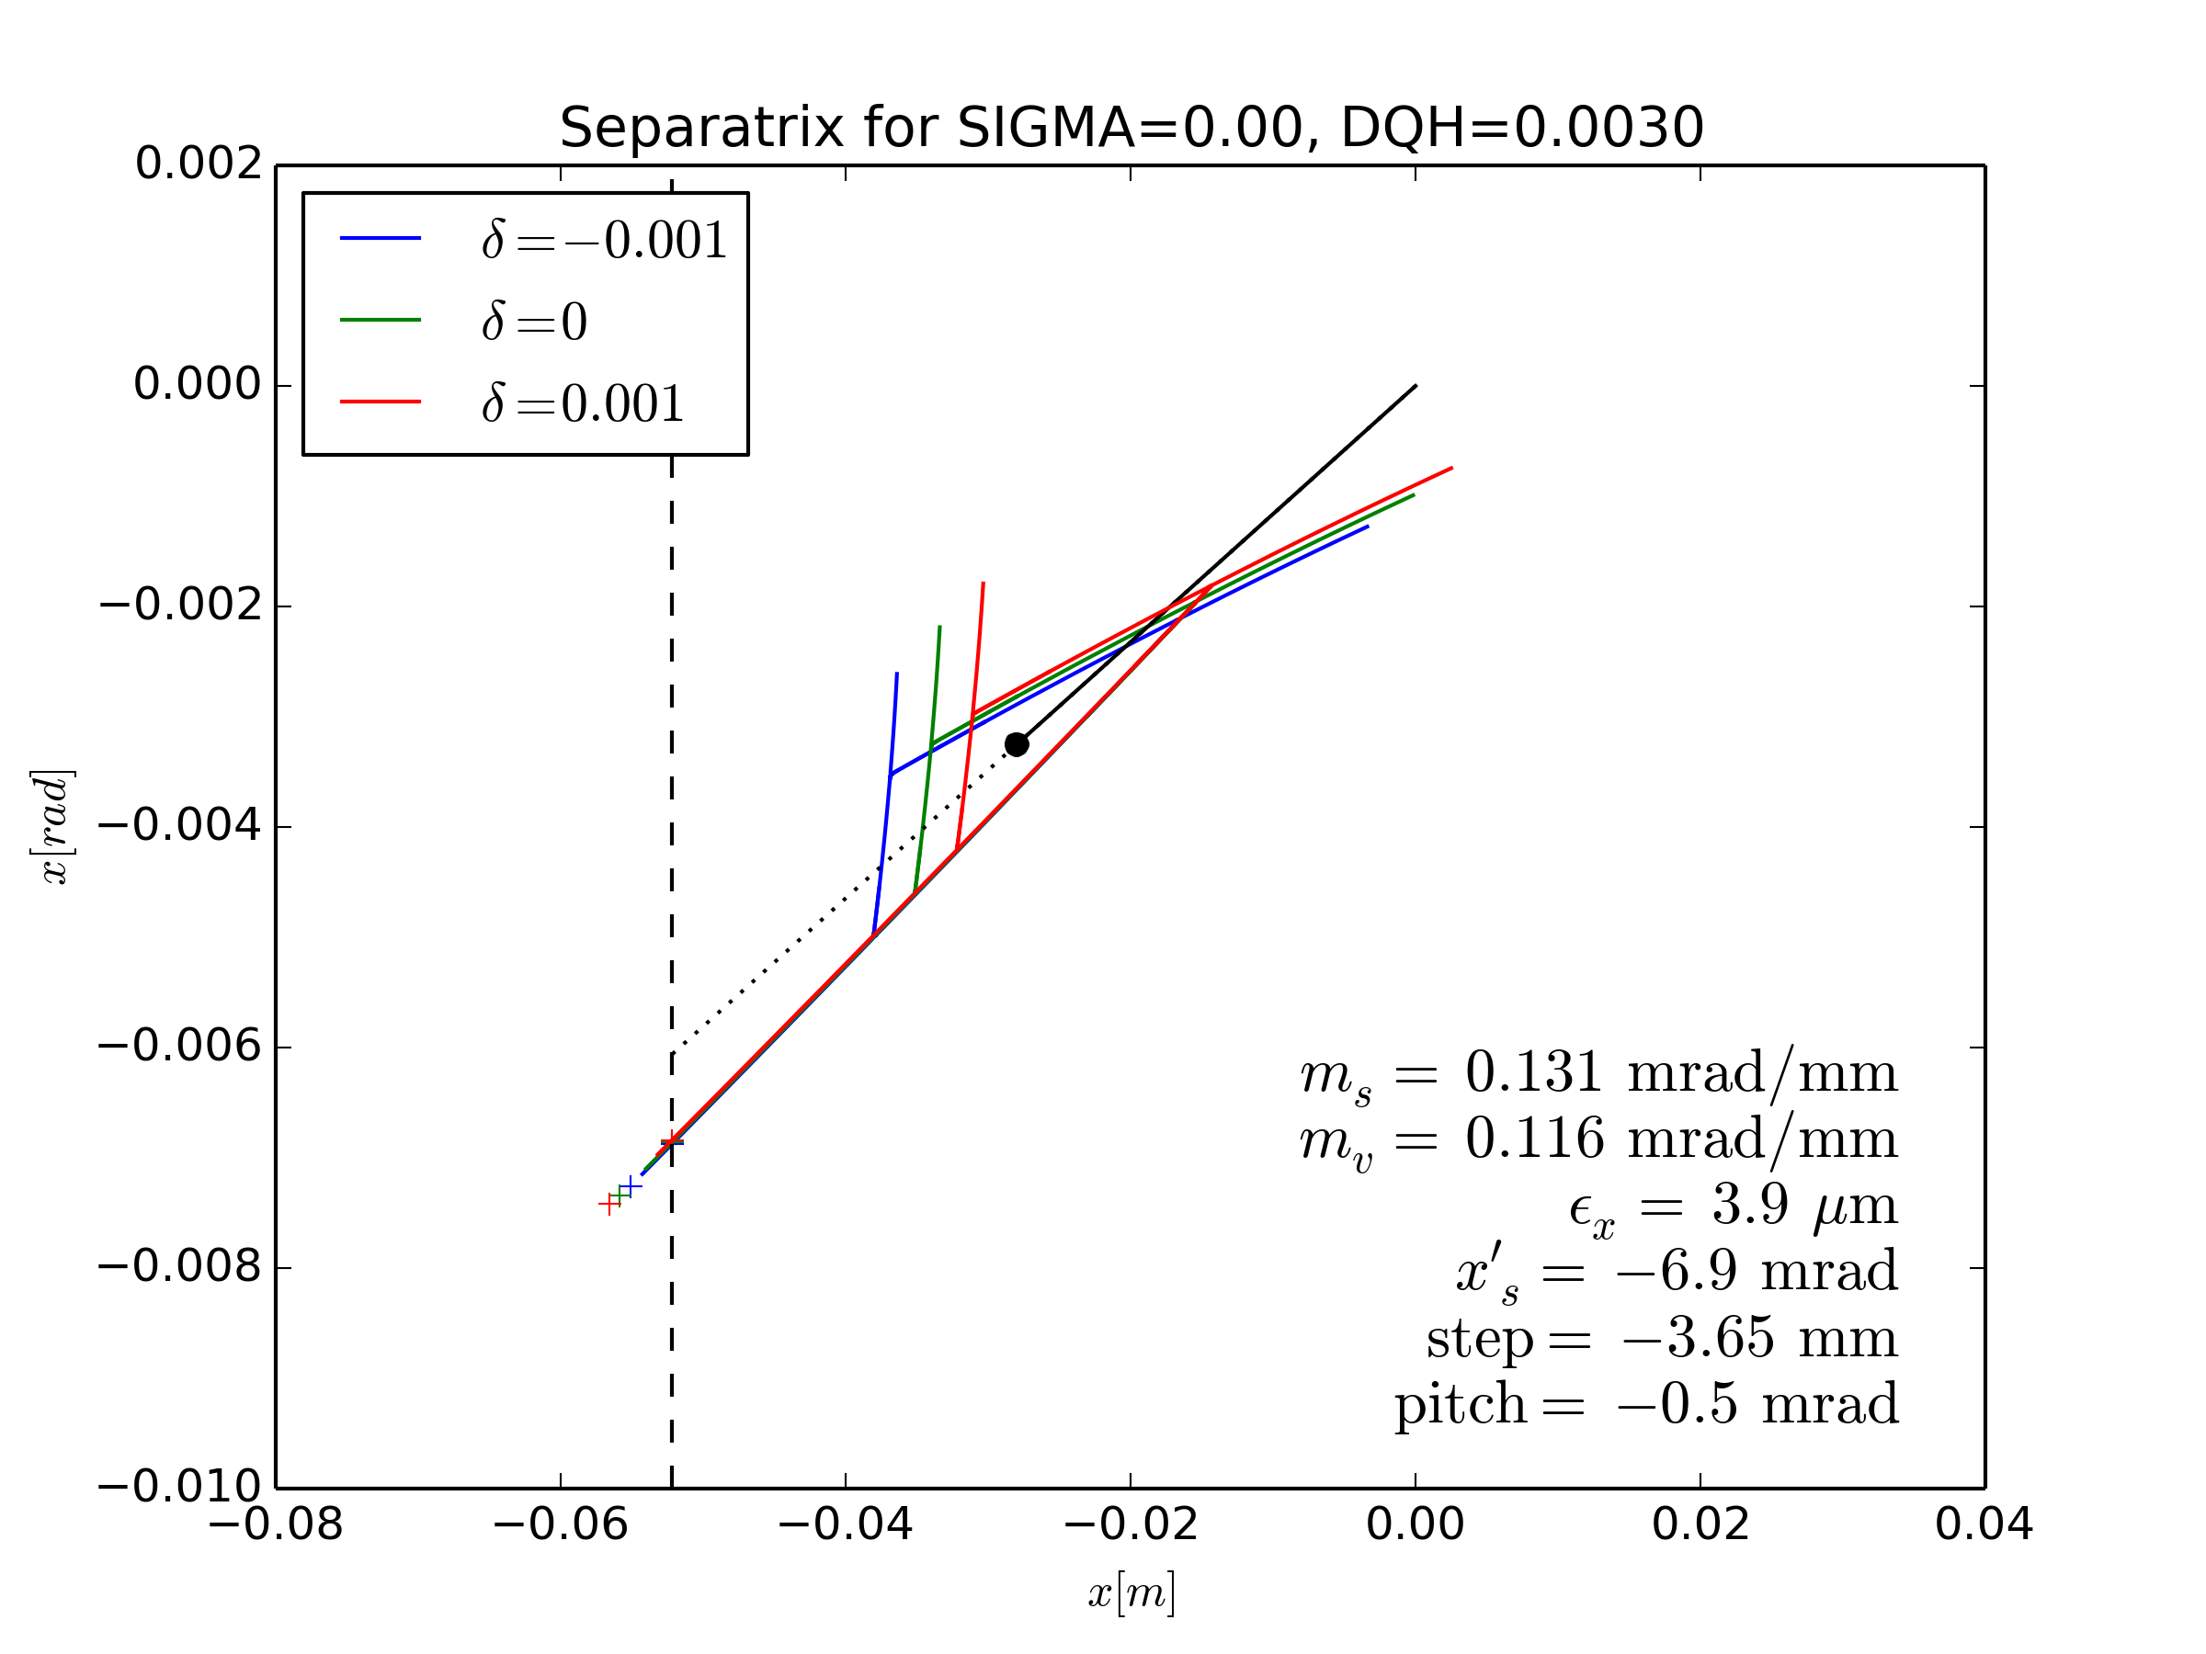
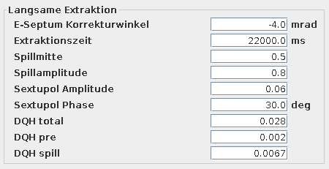
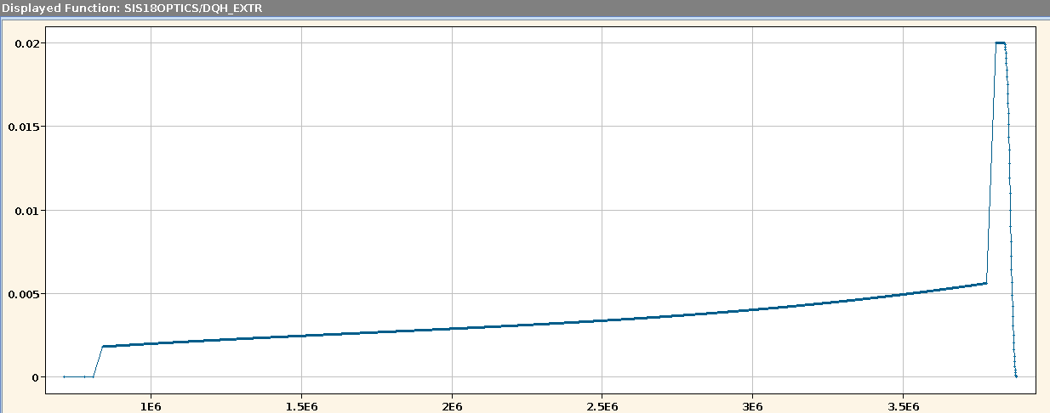
Spillerzeugung (langsame Extraktion)
Quadrupolmethode
  Einschalten Sextupolamplitude
  Schrumpfen der Separatrix durch Änderung Q_{h}
  mittels schnellem Quadrupol GS02KQ1E
Wahl Sextupolamplitude
  Typische Werte 0.03 bis 0.10
  Extraktionseffizienz tendenziell besser für größere Amplitude
  Spillstruktur tendenziell besser für kleinere Amplitude
  Empfehlung: so klein wie möglich wählen (0.04)
  Änderung erfordert Anpassung von Q_{h}!
Verschiebung Q_{h} für Extraktion
  Einstellung DQH pre
    Strahl vor Beginn Extraktion → verringern
    Extraktion beginnt zu spät → vergrößern
    Nicht zu groß (<0.005), ggf. QH (Extr.) nachdrehen
  Einstellung DQH spill
    Spill endet zu früh → verringern
    Nicht alles extrahiert → vergrößern
  Einstellung DQH total
    Reststrahlvernichtung durch Fahren über Resonanz
    Nicht zu groß (<0.02)
Sextupolamplitude
Verschiebung Q_{h}
DQH total
DQH spill
DQH pre
SIS18OPTICS/DQH_EXTR

Slide 13
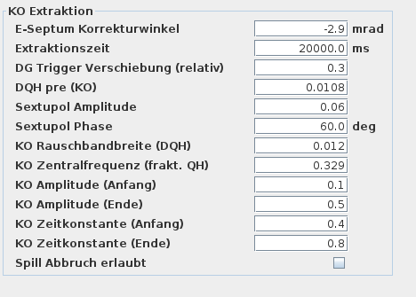
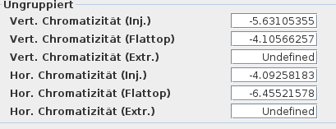
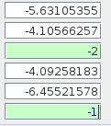
KO Extraktion, andere Parameter
Bumps und Arbeitspunkte wie bei SLOW, aber kein delta
DQH pre weiter wichtig (Spillpause und -abbruch)
Sextupol- Phase und -Amplitude vergleichbar
Neue Parameter
  KO Zentralfrequenz
  KO Rauschbandbreite
  KO Amplitude(n), Anfang und Ende
  Zwei Spillformungskonstanten (Anfang und Ende)
  Abbruch, ja/nein
  Über „Suche“ -> Chrom(atizität, Extr.)
  mit -2 / -1 probieren

Slide 14
Vorgehen bei KO Extraktion 1
NEU Zunächst die Chromatizität reintrimmen (-4 Vert , -2 Hori bis -2 Vert , -1 Hori. Ruhig mit zweiterem anfangen)
entschieden ob mit ohne HF extrahiert wird
dQH pre überprüfen (sollte 0.01 sein)
Wenn es schon eine vergleichbare Maschine mit resonanter langsamer Extraktion gibt, gilt: Tunes, Sextupole und Bumps aus langsamer Maschine übernehmen, KO braucht evtl. etwas größere Phase.
NEU: Die Sextupolamplitude kann höher gewählt werden als bei QP Extraktion. 0.06-0.08 ohne Probleme. Der Einfluss auf die Mikrospillstuktur ist hier kleiner (neue Erkenntnis, DO et. al. )
Extraktionspunkt suchen:
KO Amplituden aus,
Arbeitspunkt solange verschieben, bis Resonanz getroffen wird. Dazu Trafo beobachten. Maschine muss irgendwann von selbst extrahieren. Dann ein Stück zurück, so dass der Strahl drin bleibt „Flattline“
KO Extraktionspunkt suchen:
Rauschbandbreite schmal stellen
auf 0.001, Amplitude hoch, dann den Zentralfrequenz scannen (Trafo beobachten) bis maximale Extraktionswirkung im Strahl (Trafo beobachten).

Slide 15
Vorgehen bei KO Extraktion 2
Bandbreite einstellen:
Bandbreite vergrößern, bis Stahl maximal schnell vernichtet wird, Spillform dabei völlig egal.
Wie bei langsamer Extraktion mit Zähler in Extraktion und Verlustmonitoren die Extraktionseffizienz optimieren mit E-Septumsbump, Sextupol Phase, M-Septumsbump, Sextupolamplitude.
WICHTIG: Dabei immer mal wieder KO Amplituden ausmachen und überprüfen das NUR KO Extrahiert wird (Flattline). Sonst Extraktionsarbeitspunkt etwas senken.
Spillform kann mit zwei Amplituden und ggf. den Zeitkonstanten eingestellt werden. Ist in voller Schönheit nicht nötig mit Spillfeedback (nächster Vortrag).
Saubere Strahlführung und hohe Effizienz hilft auch beim Feedback.

Slide 16
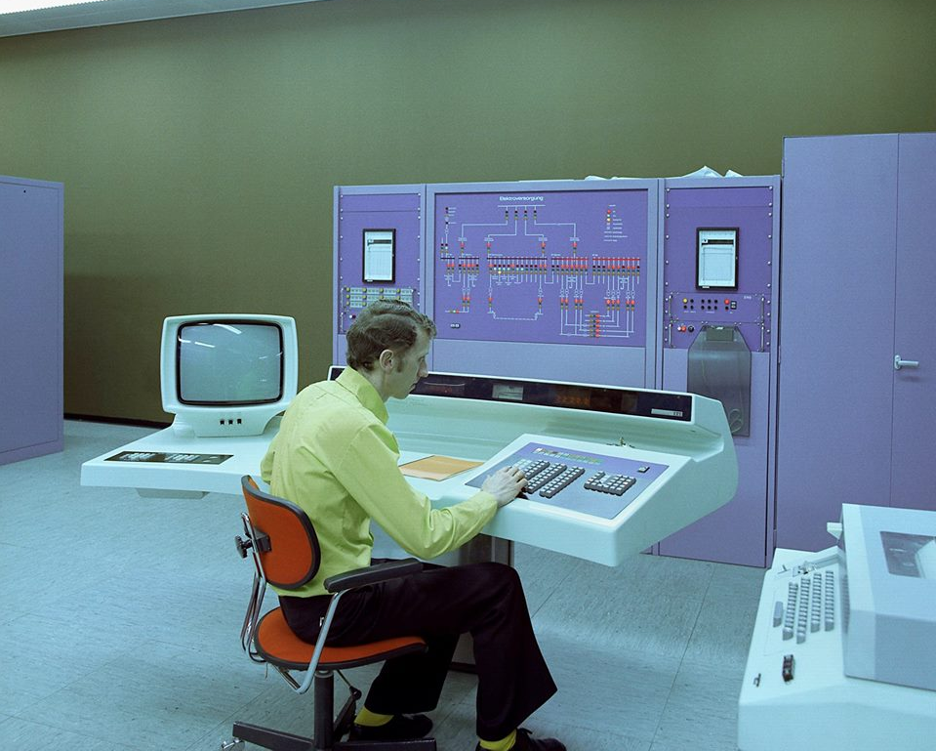
Danke für Eure Aufmerksamkeit !
Fragen ?

Slide 17
Bonusfolien

Slide 18
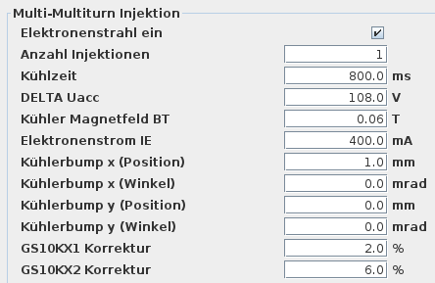
Gekühlte Maschine einrichten
Bisher war die Einrichtung einer gekühlten Maschine eine völlige Neueinstellung.
Mit den beiden Korrekturparametern und aus ungekühlter Maschine übernommener Orbitkorrektur läuft der Strahl um.
Nachoptimierung Unilac/TK trotzdem nötig, aber in viel kleinerem Umfang. (Wir hatten sogar gekühlte und ungekühlte Maschinen an der selben Injektionsmachine in der letzten SZ)
Diese Parameter verbessern
die Orbitkorrektur. Bitte auf
diesen Werten lassen.

Slide 19

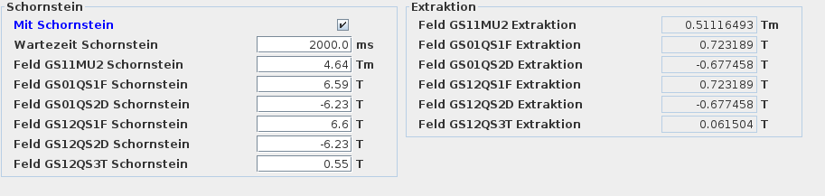
Schornsteine!
Die „steifste“ Maschine bestimmt den Schornstein (in die Zukunft denken, was kommt als nächstes dazu usw.)
Die Wartezeit anpassen (wenn die bestimmende Maschine langes Flattop hat verlängern, nicht zwingend gleiche länge. Ausprobieren).
Vor Finetunning einstellen, sonst doppelte Arbeit!
Werte für Schornstein
Werte der aktuellen (steifsten) Maschine ohne Schornstein zur Übernahme in andere Maschinen

Slide 20
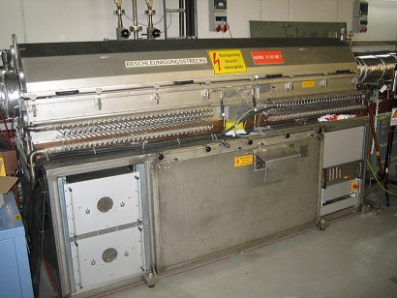
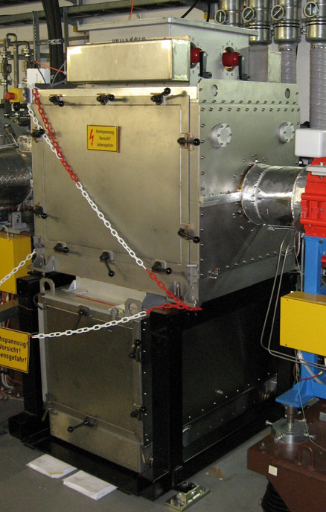
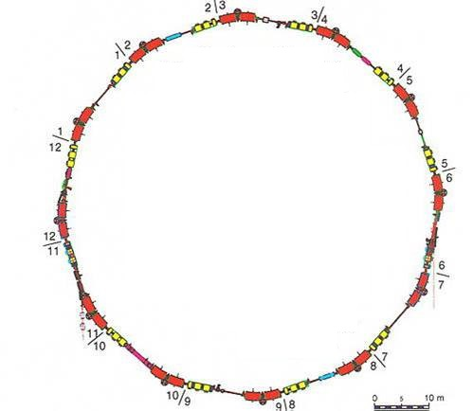
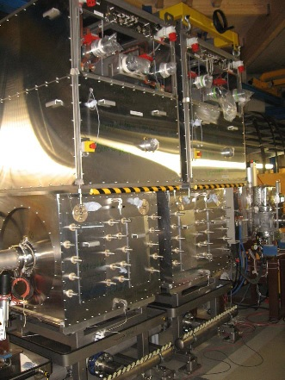
SIS18: HF-Kavitäten
Ferrit-Kavitäten (2)
  Designed für Beschleunigung bei H=4
  Seit Bau des SIS18 installiert
  Max. HF-Spannung 14 kV/Kav.
H=2-(MA)-Kavitäten (3)
  Designed für Beschleunigung bei H=2
  FAIR: U²⁸⁺ bei 10 T/s
  Inbetriebnahme seit 2014
  Max. HF-Spannung 16 kV/Kav. (Design)
  Hoher Energieverbrauch: ~200 kW/Kav.
Bunch-Kompressor-Kavität (1)
  Erzeugung kurzer Bunche für Plasmaphysik
  Inbetriebnahme 2008/9
  Max. HF-Spannung 42 kV
  Max. Puls-Länge 500 μs
  Noch nicht ins Kontrollsystem integriert
Spillglättung (Experimentell)
Ferrit-Kavität
H=2-Kavität (MA)
Bunch-Kompression-Kavität

Slide 21
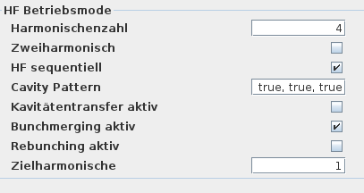
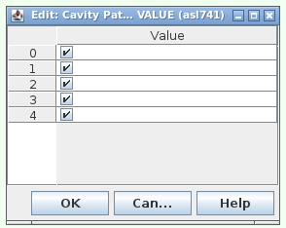
HF Einstellungen:
Auswahl der Kavitäten
Unter Cavity Pattern die benutzen Kavitäten auswählen.
Wenn eine Kavität nicht benutzt werden soll (ausgeschaltet, defekt, Medizin benutzt nur BE1 wegen Spillabbruch): Abwählen!
Generell: In keinem Pattern benötigte Kavitäten abwählen und Standby/ ausschalten zum Stromsparen.
Zwei Kavitätengruppen
  Ferritkavitäten: GS02BE1, GS08BE2
    Bisheriger Standard für H=4
  MA-Kavitäten (neu): GS07BE3/4/5
    Entwickelt für steile Rampen
    Frequenzbereich für H=2
    haben Standby (Orange)
  Zwei-H-Betrieb H=2/4 möglich
    Ziel: Reduktion der Verluste durch Raumladung im Hochstrombetrieb
Kavität | Index
GS02BE1 | 0
GS07BE3 | 1
GS07BE4 | 2
GS07BE5 | 3
GS08BE2 | 4

Slide 22
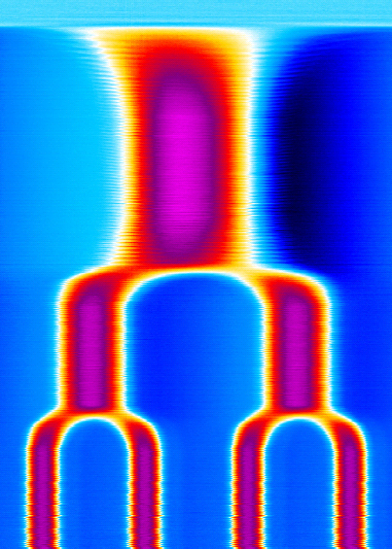
HF Einstellungen:
Auswahl des Betriebsmodus
Parameter für HF-Betriebsmodus
  Harmonischenzahl
    Anzahl der Bunche für Beschleunigung
  Zweiharmonisch (ein/aus)
    Voreinstellung aus
  HF sequentiell (ein/aus)
    Aufteilung Spannung auf Kavitäten
      ein: Einschaltung Kavitäten nacheinander
      aus: alle Kavitäten gleiche Spannung
    Voreinstellung ein ABER
    wegen Synchronisation besser aus, wenn beide Kavitäten gebraucht werden (z.B. schnelle Rampen)
Bunchmerging für 4 -> 2 -> 1 Bunche für ESR/Plasma.
  Benötigt mindestens BE1 oder BE2 für H=4 Einfang und Beschleunigung, BE3 oder BE4 für H=2 und BE5 für H=1
  Rebunching erfordert nur BE5 und die Kavitäten zur Beschleunigung (BE1/2 bei H=4, BE3/4 bei H=2)
Zeit

Slide 23
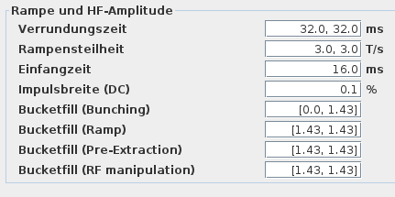
HF Einstellung: Amplitude
Berechnung Bucketfläche aus
  Impulsbreite des injizierten Strahls
  Vorgabe des Füllfaktors
    Verhältnis Bucket- zu Bunchfläche
      0 für ungebuncht, >= 1 für gebuncht
      Je größer desto schmaler der Bunch
    Definiert an Anfang und Ende jedes Beamprozesses
    Ende BP(n) und BP(n+1) müssen gleich sein
Amplitudenspannung ergibt sich aus Bucketfläche und Rampensteilheit
Beispiel schnelle Extraktion
  Voreinstellung Impulsbreite 0.1%
  Voreinstellung konstante Bucketfläche (Füllfaktor 1.43 überall außer Injektion)
  Zunächst Wert für Impulsbreite minimieren, Kriterium minimale Verluste bei Einfang und Anfang Rampe
  Evtl. Vergrößerung der Bucketfläche am Ende der Rampe bei Verlusten dort
  Evtl. Vergrößerung Bucketfläche am Ende von Pre-Extraction zur Erhöhung des Gaps zwischen Bunchen für Kick
Unterschiede bei langsamer Extraktion
  Im Regelfall ungebunchte Extraktion gewünscht, daher Füllfaktor am Ende von Pre-Extraction auf Null setzen. INIT ist NICHT null!

Slide 24
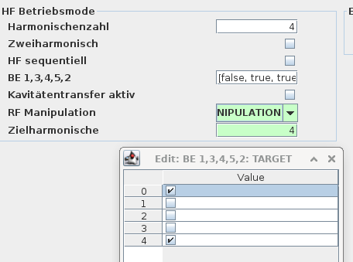
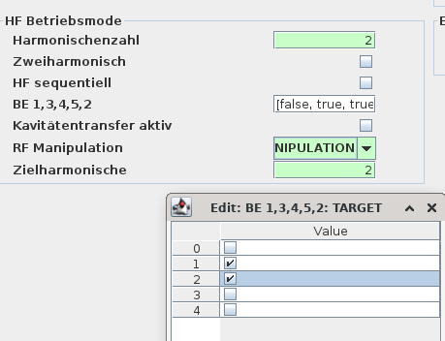
HF Einstellungen: Ausfall einer Kavität
Wenn eine H=4 Kavität ausfällt, kann man u.U. mit nur einer Kavität weiterarbeiten, wenn die Spannung ausreicht (bei langsamen Rampen und/oder kleiner Impulsbreite, leichten Ionen).
Wenn das nicht direkt funktioniert kann man normalerweise problemlos auf H=2 Umstellen ->
h=4
nix
sonst
h=2
nix
sonst
Das bitte in einer Einstellphase mal ausprobieren. Das ist in der Regel der
schnellste fix, bis die Kollegen die Kavität repariert haben.
Betrieb ist mit einer beliebigen funktionierenden Kavität möglich, sofern man die Rampen langsam genug macht

Slide 25
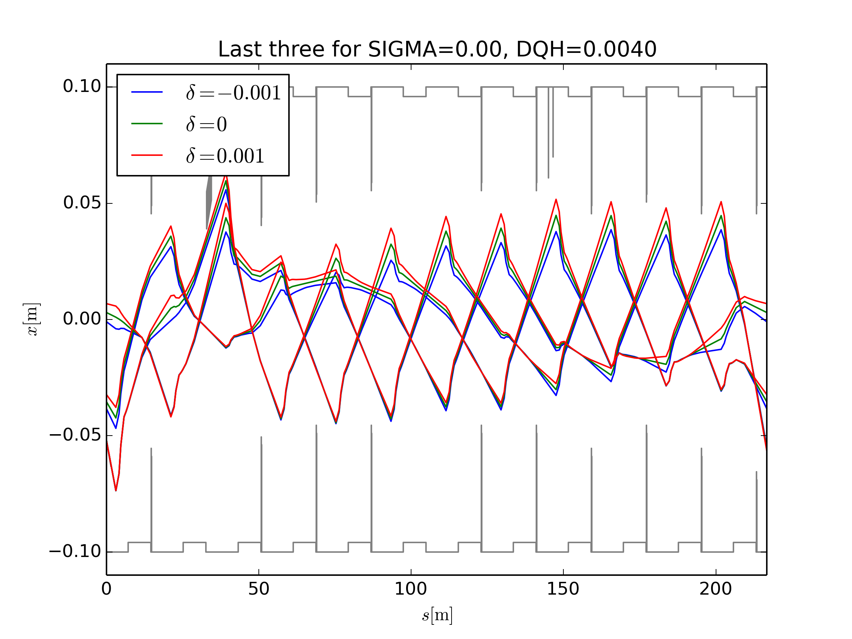
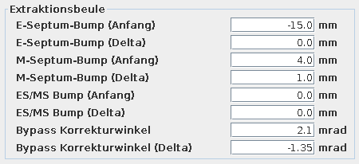
LE: Kontrolle der Teilchenamplituden
Große Amplituden instabiler Teilchen
  Teilchenbewegung während der letzten drei Turns entscheidend
  Viele Aperturbeschränkungen
    Injektionsseptum
    Umladungskollimatoren
    Fahrbare Kollimatoren
  Kritischer für große Sextupolamplituden
Kontrolle durch Orbitbeule am E-Septum
  Negatives Vorzeichen, da rechts der Achse
  Je größer die Beule, desto kleiner die Amplituden
  Bei Änderung muss Beule am M-Septum in der Regel auch korrigiert werden (E+ → M+)
Überprüfung
  Extraktionseffizienz
    Darf nicht wesentlich verbesserbar sein durch Vergrößerung Beule und Nachoptimierung
  Verlustmonitore
    Große Signale nur am E-Septum, bei hohen Steifigkeiten auch am M-Septum
Beule am E-Septum
Beule am M-Septum

Slide 26
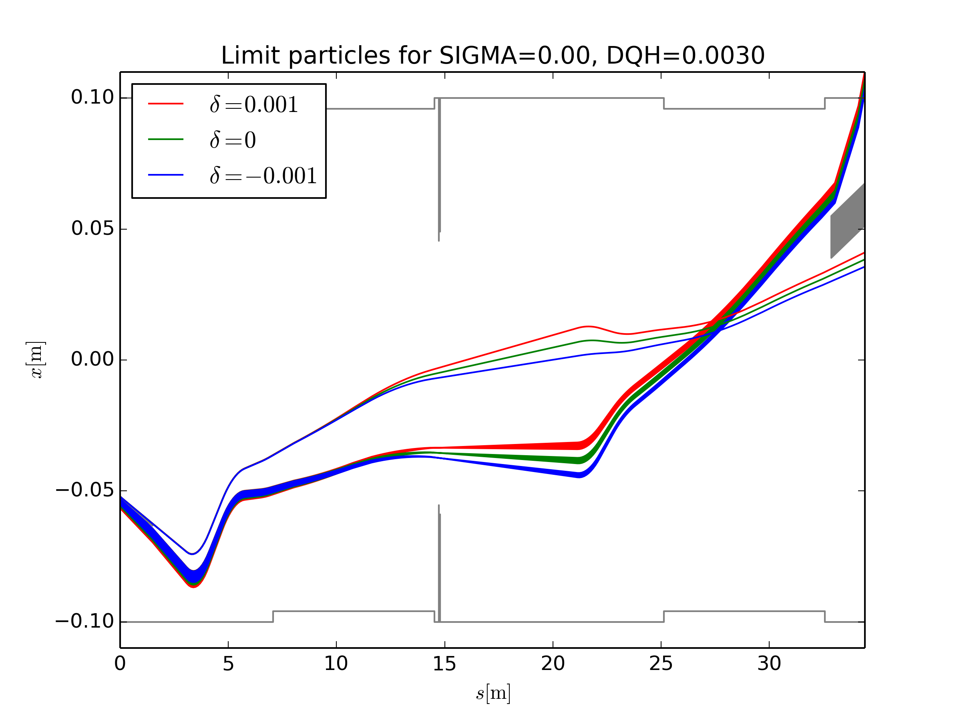
LE: Ablenkwinkel E-Septum
Bedeutung Ablenkwinkel E-Septum
  Trennung zwischen umlaufendem und extrahiertem Strahl für Schneide M-Septum
  Strahllage im Extraktionskanal bzw. in der Extraktionslinie
Einstellung Ablenkwinkel
  Ideal für „gerade“ Extraktion ca. 4.3 mrad
  Verlustfrei am M-Septum mind. 3.5 mrad
  Unterhalb 3.5 mrad Auftreten von Verlusten am M-Septum unvermeidbar
  Generell möglichst groß wählen
Beschränkungen
  Hochgeladene Ionen
    Ablenkwinkel bei höchster Steifigkeit nur
    ca. 2.5 mrad → hohe Verluste
    Verluste am MS oberhalb 13 Tm zu erwarten
  Niedrig geladene Ionen besser wg. kleinerem β
Überprüfung
  Extraktionseffizienz
  Verlustmonitore am M-Septum
Ablenkwinkel E-Septum

Slide 27
LE: Optimierungen
Einstellung Sextupolphase
  Änderung Eintrittswinkel in E-Septum
  Ziel: Minimierung Verluste am E-Septum
  Kriterien
    Extraktionseffizienz
    Verlustmonitor am E-Septum
  Ggf. zusätzliche Korrekturen erforderlich
    DQH pre und spill durch ungewollte Änderung Q_{h}
    Beule M-Septum wegen Winkeländerung
Zeitabhängigkeit Beulen/Bypass
  Beule M-Septum: Minimierung Verluste
    Kriterien: Effizienz, Verlustmonitore MS
  Winkel Bypass: Minimierung Strahldrift
    Kriterien: Strahllage am Target
Einstellung Spillform
  Spillmitte: Verschiebung Schwerpunkt Spill
    Wert kleiner/größer → Schwerpunkt später/früher
  Spillamplitude:
    Wert kleiner/größer →Spill höher/flacher
x‘
x‘_{ES}
x_{ES}
x
Beule am M-Septum
Bypass
0
1
0
1

Slide 28
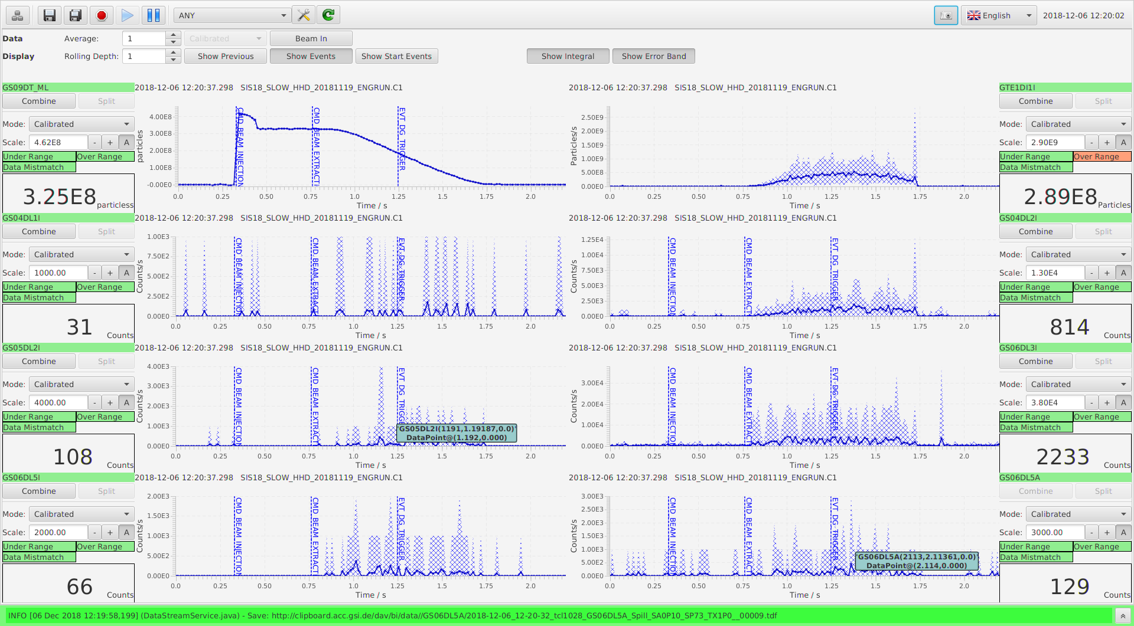
LE: Diagnose
Optimierung LE: Teilchenzahl Ring/HEBT und Verlustmonitore
Teilchen Ring
Teilchen HEBT
Verluste E-Septum
Verluste E-Septum
Verluste S05
Verluste M-Septum

Slide 29
Einstellung LE zusammengefasst
Voraussetzung: saubere Grundeinstellung Beschleunigung und Flattop
  Im Regelfall HF-Amplitude während Extraktion ausschalten
  Orbitkorrektur hilfreich für Reproduzierbarkeit und Variation Sextupolphase ohne Q_{h}-Einfluss
Diagnose zur Einstellung einrichten
  DC-Trafo, Leuchtarget S06/TE1, Teilchenzähler TE1, Verlustmonitore
  Lassie-Spill: DC-Trafo, GTE1DI1I/S, GS04DL3I, GS06DL3I/A
Einstellung Spill und Optimierung Extraktionseffizienz
  Ablenkwinkel E-Septum auf 4 mrad stellen oder maximal möglichen Wert darunter
  Standard-Einstellungen liefern für moderate Steifigkeiten i.d.R. extrahierten Strahl
  Sextupolamplitude festlegen, kleine Werte besser für Spillqualität, aber Effizienz beachten
  Q_{h} bei Extraktion und Verschiebung einstellen (ggf. auf DCT, auch ohne extrahierten Strahl)
  Falls keine Extraktion: „Strahl suchen“ mit Orbitbeulen (erst M-Septum, dann E-Septum)
  Sobald Strahl extrahiert wird, iterativ optimieren
  Optimierung Spillform ganz am Ende, da kein Einfluss auf Extraktionseffizienz
  Strahlwanderung am Target durch Zeitabhängigkeit des Bypass-Winkels korrigieren
Kriterien für gute Einstellung
  Extraktionseffizienz, Strahlstabilität am Target, Spillqualität

